Slide 1
Kuidas hinnata tulevikuteadust?
Teadusfoorum „teadusEST2018“ 15.11.2018
Erle Rikmann

Slide 2
Teemad
Sissejuhatus
Ühiskondlik muutus
Teadushindamise pudelikaelad sotsiaal- ja humanitaarteaduste vaatest
Mõtteid lahenduste teemal

Slide 3
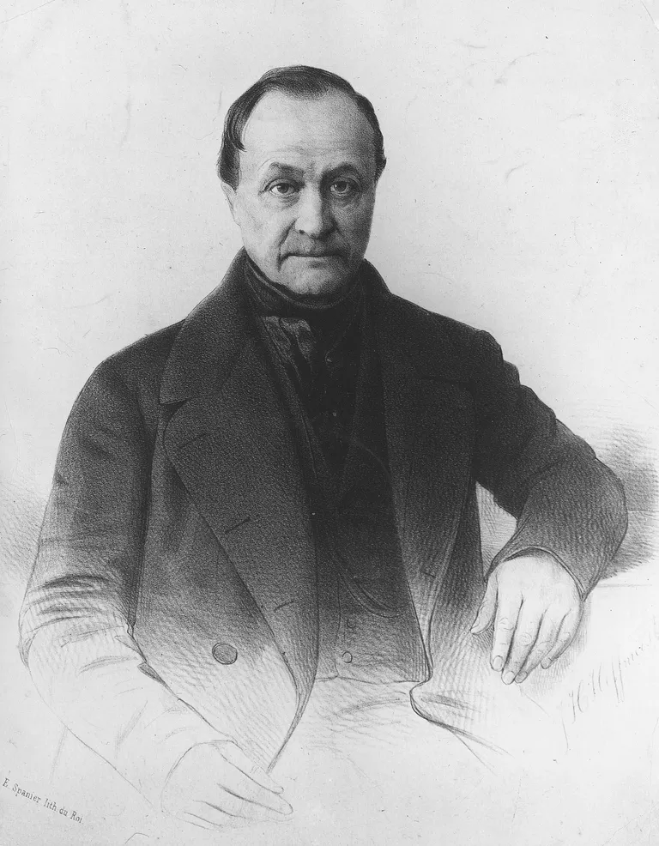
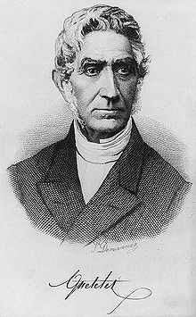
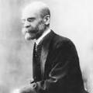
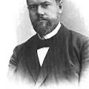
Sissejuhatus: mis on (ühiskonna)teadus?
Auguste Comte "sotsiaalne füüsika" - postitivism - "sotsioloogia„ 1838
Empiirilise sotsioloogia juured statistikas: Adolphe Quetelet, Emile Durkheim 1895
Max Weber antipositivism, "verstehende Soziologie„ 1919
Koolkonnarikkus
Tugevad>nõrgad signaalid
Tagasivaatepeegel
Innovatsiooni ökosüsteemid?
Fotod: Internet, Vikipeedia

Slide 4
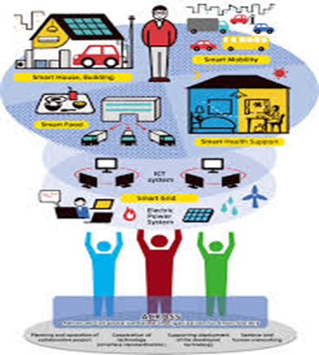
Ühiskondlik muutus: teel kiirenevasse tulevikku
Muutuv töö
Tehnoloogiline muutus: tehisintellekt
Muutuv teadus(poliitika)

Slide 5
Muutuv töö: > suurem paindlikkus, sissetuleku ebastabiilsuse kasv, ebatüüpilise töö kasv, riskide individualiseerimine ja väliste riskide internaliseerumine (Holts 2018)
Tööturu üldised suundumused
Haridus- ja koolitussüsteem
Tööõigus
Sotsiaalkaitse-
süsteem
Ravikindlustus-süsteem

Slide 6
Tehnoloogiline muutus: tehisintellekt on kohal
EK kogub seisukohti Euroopa ühise tegevuskava osas
Eesmärk - edendada ELi tehnoloogilist suutlikkust, tööstusvõimsust ja tehisintellekti kasutuselevõttu kõikides majandusharudes nii era- kui ka avalikus sektoris
Eeldused - ühtse Euroopa andmeruumi loomine, investeeringud mh teadustegevusse ja innovatsiooni, muutuste planeerimine ja juhtimine hariduses, tööturul, tööõiguses jne.
Mis suunas? Uued teenused, protsesside automatiseerimine ja seire reaalajas, mobiilne haridus, indiviidikeskne lähenemine teenuste kavandamisel, värknet jne

Slide 7
Muutuv teadus(poliitika)
ELi teaduspoliitika – positsioon globaalmajanduses
Järgmine raamprogramm:
Tugev tehnoloogiakesksus
Kasvav rõhk kiirele innovatsioonile
Teadlaste geograafiline ja sektoritevaheline mobiilsus
Teadus ülikoolist välja: eri sektorite koostöö, kodanikuteadus jne
Eesti teaduspoliitika? Missugust (tuleviku)teadust me vajame? Näiteks tenuurisüsteem täidab Eestis ja Soomes eri eesmärke.

Slide 8
Teadushindamise pudelikaelad sotsiaal- ja humanitaarteaduste vaatest: lühikokkuvõte kriitikast, allikad viimasel lehel
Teadustöö tulemusi hinnatakse teadlase identiteedi alusel
Hindajate enesemääratlus, sotsiaalsed suhted või struktuurne positsioon
Rajasõltuvus
Hinnatakse minevikuotsuseid rahastuse andmiseks ja publitseerimiseks.
Eelistatakse eliitülikoole, tuntud paradigmadega tegelejaid.
Rõhutatakse teatud teadusajakirju, raamatud vähemhinnatud. Ainult teadusele suunatud teadustegevus, ei väärtusta muu ühiskonna huve.
Kõrgemalt hinnatakse töid või autoreid, kellega varasem kokkupuude, koostöö või lähedasem teemakäsitlus-homofiilia. Palju sõltub hindamise töökorraldusest, rühmadünaamikast, juhist.
Eeldatav autoriteet, sugu, vanus, rass, töökoht, päritolu või elukohariik, koolkondlik kuuluvus jne

Slide 9
Pudelikaelad…
sotsiaalteadustes
humanitaarteadustes
On eelistatud utilitaarne stiil, kohene rakendatavus, haakuvus päevapoliitikaga
Võidakse eelistada „alaesindatud vähemusi“

Slide 10
Mõtteid lahenduste teemal: allikatest leitud
Piiravaid mõjusid saab vähendada:
neile pidevalt tähelepanu pöörates,
hindajaid valides (interdistsiplinaarsed, eri meetodeid tundvad, sooliselt tasakaalustatum),
hindajaid koolitades,
töötades kriteeriumite selgusega,
vajadusel kaasata akadeemia-väliseid hindajaid või nõustajaid,
kombineerides erinevaid andmeid, allikaid ja hindamismeetodeid

Slide 11
Lisandusi lahendustele Eesti teaduse tuleviku kontekstis – enne toeta, siis mõõda!
Väljakutse
Võimalik lahendus
Vähene stabiilsus ja paindlikkus:
Dok>postdok (R. Kitt)
Töö ja tööaja paindlikkus
Sektorite vahelise liikuvuse tunnustamine ja toetamine, eriti avaliku sektori osas
Inimhinnangu kallutatus
Stabiilsuse suurendamise meetmed
Suurem usalduse määr, kõigile PhD kaitsnutele arenguhüppe toetus (paindliku ajaga)
Töö tulemuslikkuse mitmekülgsem hindamine (porfoolio, VÕTA ja TULE analoogid teadustegevuses jne)
Postdok sektorite vahelise liikuvuse edendamise toetus
Mitmekülgsemate autonoomsete automaatsete andmete kombineerimine inimhinnangutega

Slide 12
Kasutatud allikad
Chong, P. K. 2013. Legitimate judgment in art, the scientific world reversed? Critical distance in evaluation. Social Studies in Science, 43(2): 265–281.
Chong, P. 2015. Playing nice, being mean, and the space in between: Book critics and the difficulties of writing bad reviews. In B. Antal, M. Hutter & D. Stark (eds.), Moments of Valuation: Exploring Sites of Dissonance: 133-146. New Yark, NY: Oxford University Press.
Correll, S. J., Ridgeway, C. L., Zuckerman, E. W., Jank, S., Jordan-Bloch, S., Nakagawa, S. 2017. It’s the conventional thought that counts: How third-order inference produces status-advantage. American Sociological Review, 82: 297–327.
Criscuolo, P., L. Dahlander, T. Grohsjean, & Salter, A. 2017. Evaluating novelty: The role of panels in the selection of R&D projects. Academy of Management Journal , 60(2): 433–460.
Lamont, M. 2009. How Professors Think. Cambridge, MA: Harvard University Press.
Lamont, M. 2012. Toward a comparative sociology of valuation and evaluation. Annual Review of Sociology, 38: 201–221.
Lamont, M. et al. 2017. Peer Evaluation in the Social Sciences and the Humanities Compared: The US, the UK, and France. Retrived at Researchgate.net.
Rossman, G., Esparza, N., & Bonacich, P. 2010. I’d like to thank the Academy, team spillovers, and network centrality. American Sociological Review, 75(1): 31–51.
Teplitskiy, Misha & Acuna, Daniel & Elamrani-Raoult, Aida & Kording, Konrad & Evans, James. 2018. The Social Structure of Consensus in Scientific Review.
Wang, J., Veugelers, R., & Stephan, P. 2017. Bias against novelty in science: A cautionary tale for users of bibliometric indicators. Research Policy, 46(8): 1416–1436.

